Slide 1
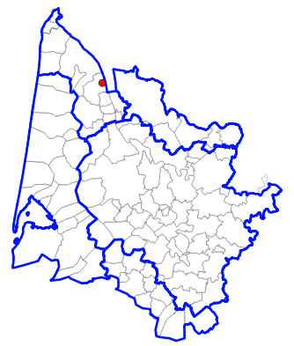
Château Calon Ségur
Avis de principe – Augmentation des prélèvements d’un forage à l'Eocène Médoc-estuaire
Pétitionnaire : Château Calon Ségur
Projet : augmentation des prélèvements
dans forage à l'Eocène
Demande : avis de principe sollicité par
le pétitionnaire le 28 août 2021
Pièces examinées : Note technique
Unité de gestion : Eocène Médoc-estuaire à l'équilibre
Contexte :
Forage de 52 m captant l’Eocène supérieur à moyen
Demande de régularisation > avis non compatibilité (2017-106)
Réalisation diagnostic et mise en conformité > avis de compatibilité (2018-075)
Sous-estimation du besoin > demande d’augmentation du volume autorisé
1

Slide 2
Château Calon Ségur
Avis de principe – Augmentation des prélèvements d’un forage à l'Eocène Médoc-estuaire
Autorisation (2018) | Sollicitation actuelle
4,8 m ³/h | 4,8 m ³/h
2 000 m³/an | 8 000 m³/an initialement, revu à la baisse à 6 000 m³/an
Usages :
  2 000 m³/an pour les usages viticoles
  4 000 m³/an pour arrosage espaces verts
Besoin :
  Surface des espaces verts 15 642 m²
  Volume prélevé en 2019 : 7 030 m³ (jeunes plantations)
Optimisation des usages :
  Arrosage : paillage, goutte à goutte, relève mensuelle des compteurs, arrosage nocturne et piloté par capteur d’humidité
  Entretien : pistolets pression, nettoyeurs haute pression, sensibilisation du personnel
Ressources alternatives :
  Présence d’un puits mais productivité très faible qui ne permet pas de couvrir le besoin
  Récupération d’eau de pluie dédiée à la réserve incendie
  Cours d’eau superficiel : classé comme espace naturel protégés (N2000 et ZNIEFF II)

Slide 3
Château Calon Ségur
Avis de principe – Augmentation des prélèvements d’un forage à l'Eocène Médoc-estuaire
Proposition d’avis :
Considérant :
l’unité de gestion concernée, à savoir l’Eocène Médoc-estuaire à l’équilibre ;
le réservoir cible, à savoir l'Eocène supérieur-sommet de l'Eocène moyen ;
le caractère libre de la nappe ;
l’avis 2018-075 jugeant la régularisation du forage et son utilisation compatibles avec le SAGE sous réserve de la mie en conformité de l'ouvrage ;
les travaux de mise en conformité réalisés suite cet avis ;
l'inadéquation de la demande 2018 avec les besoins à couvrir ;
la cohérence de la nouvelle demande, soit 6 000 m³/an, en regard des usages ;
l'absence démontrée de ressource alternative permettant de satisfaire le besoin dans des conditions techniques et économiques acceptables ;
les dispositifs et pratiques hydro-économes déjà mise en œuvre et à venir ;
3

Slide 4
Château Calon Ségur
Avis de principe – Augmentation des prélèvements d’un forage à l'Eocène Médoc-estuaire
Proposition d’avis :
et sous réserve :
d'un engagement du pétitionnaire à garantir un usage optimisé de la ressource ;
que le suivi des volumes prélevés soit assuré et que ces volumes soient portés à la connaissance de l'administration (une fois par an au minimum) ;
l’augmentation du volume prélevé à 6 000 m³/an peut être jugé compatible avec le SAGE Nappes profondes de Gironde.
4

